Slide 1
Ótica
4300160
1º semestre 2023 - Aula 4

Slide 2
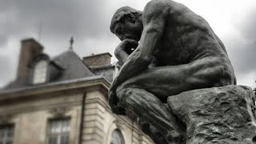
Para começar…
Qual a diferença entre uma lei física e uma teoria?

Slide 3
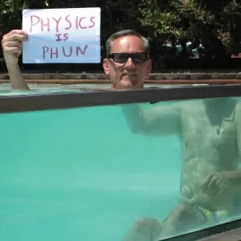
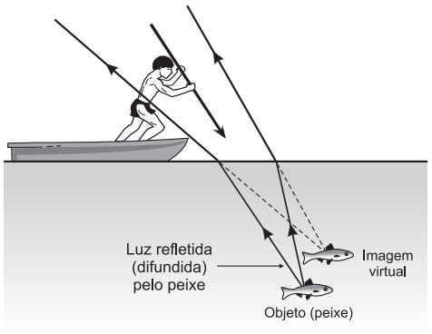
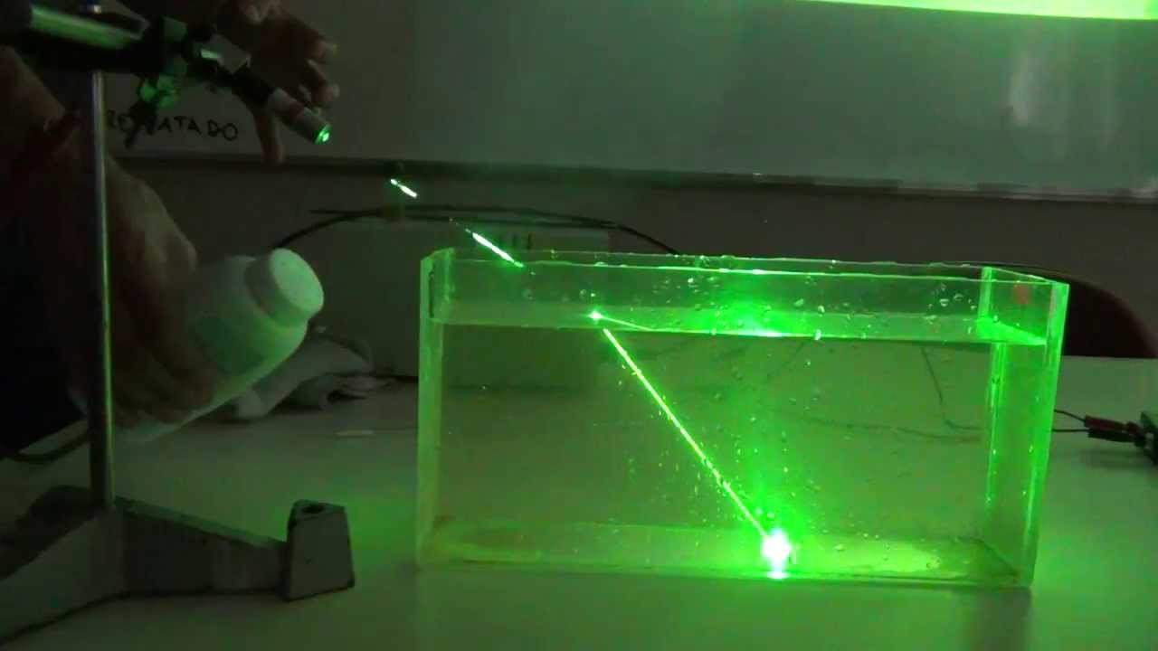
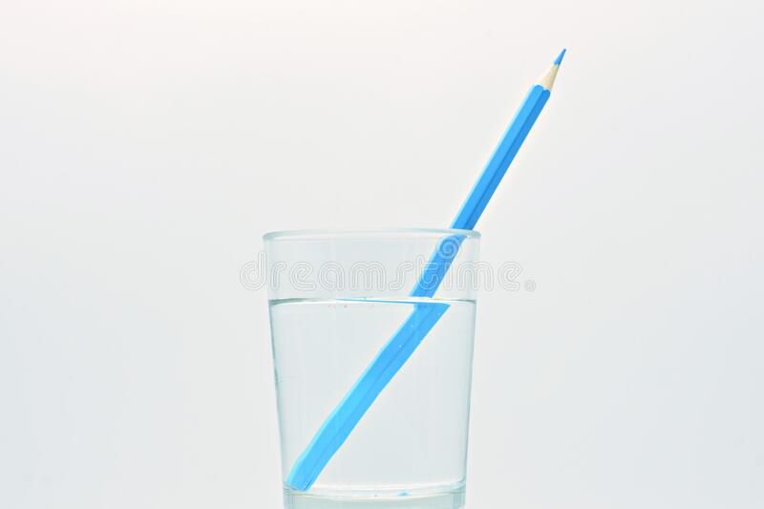
Refração da luz

Slide 4
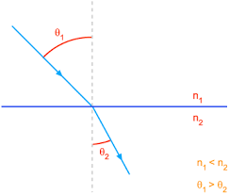
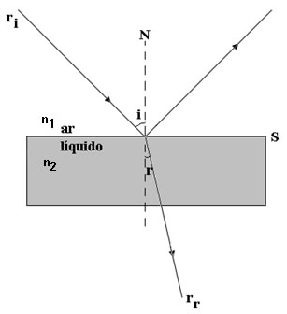
Lei de Snell-Descartes

Slide 5
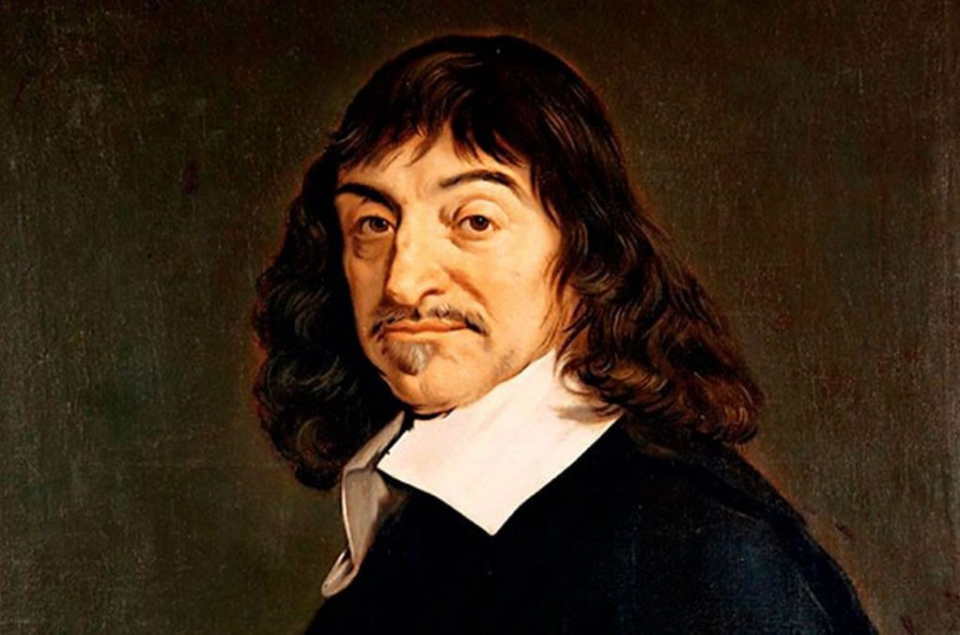
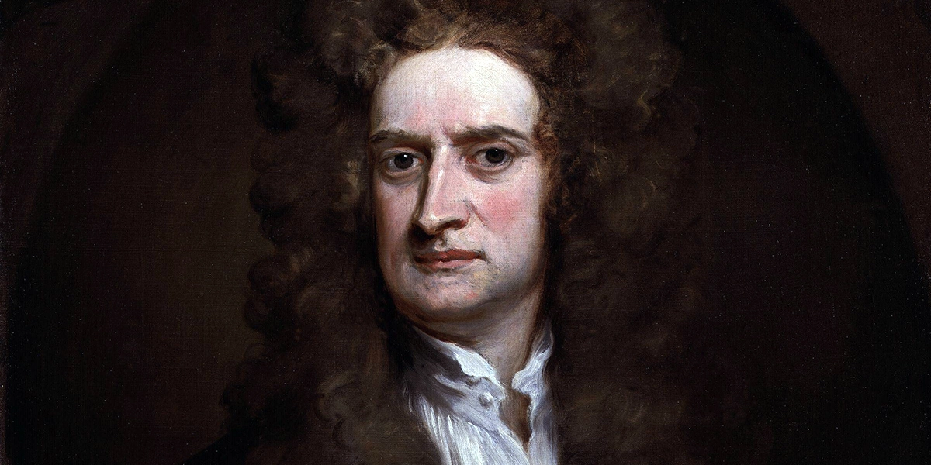
Seria a luz uma partícula?
René Descartes (1596 - 1650)
Isaac Newton (1643 - 1727)

Slide 6
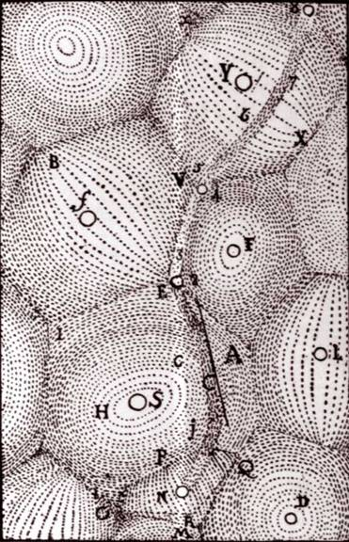
Filosofia Mecânica
Qualidades primárias: matéria (tamanho forma e movimento)
Qualidades secundárias (fenômenos): cor, odor, brilho, temperatura
Plenum de Descartes
Horror ao vácuo: espaço como extensão da matéria
3 elementos (3 tipos de partículas)
Corpos opacos (grandes, pouca mobilidade)
Transparentes (menores, maior mobilidade)
Luminosos (infinitamente pequenas, grande mobilidade)
Luz: propagação instantânea de pressão nas partículas dos corpos transparentes

Slide 7
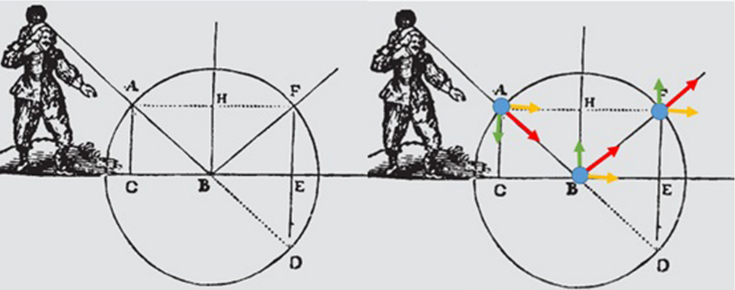
Descartes e as analogias mecânicas para a luz
Adaptação da representação de Descartes para a reflexão da luz (Ortega e Moura, 2020)
Luz: tendência de movimento impresso pelas partículas luminosas sobre as partículas dos corpos transparentes
Leis do movimento = Leis da tendência de movimento
Luz ≈ partícula em movimento (analogia com uma bola de tênis)

Slide 8
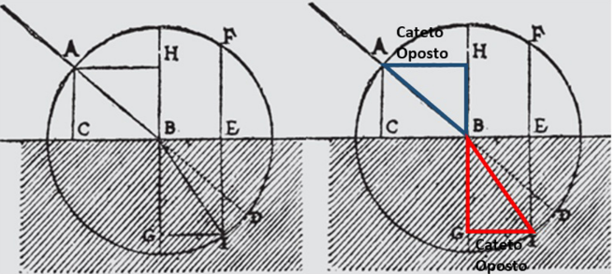
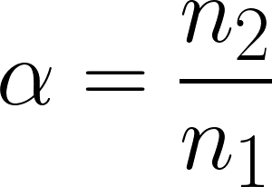
Demonstração de Descartes para a lei da refração
Adaptação da representação de Descartes para a refração da luz (Ortega e Moura, 2020)
Analogia luz-bola de tênis (impulsos em A e B)
Bola mais veloz ao passar de meio
AB = BI (hipotenusa)
Proporcionalidade entre AH e GI
Trigonometria

Slide 9
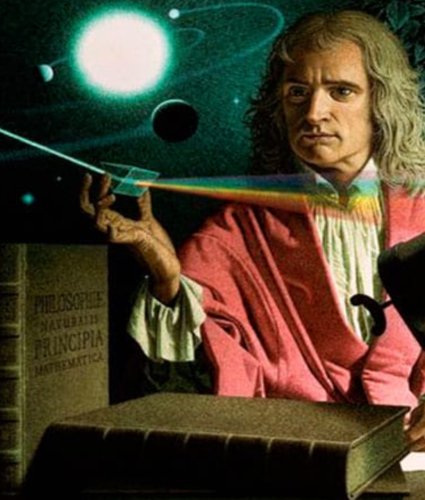
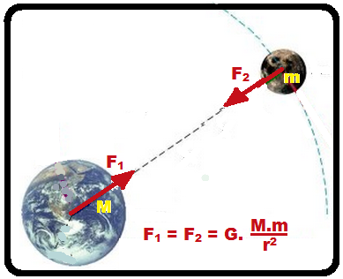
O Universo newtoniano
Newton: sistema de mundo
Unificação das Leis da Mecânica
Inércia
F = m . a
Ação e reação
Gravitação universal
Matéria interage por meio de forças centrais
Matéria, espaço vazio e forças que regem o movimento dos corpos

Slide 10
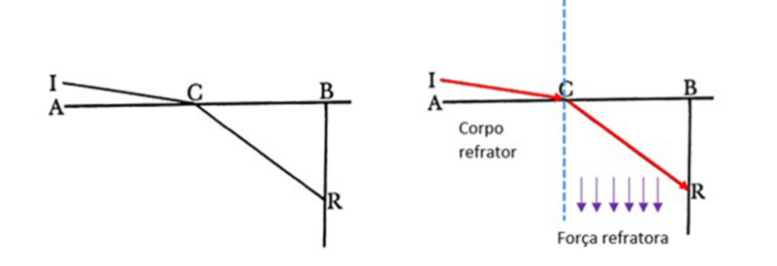
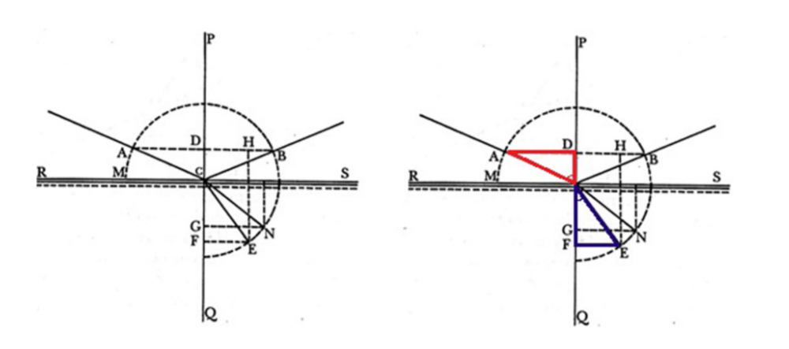
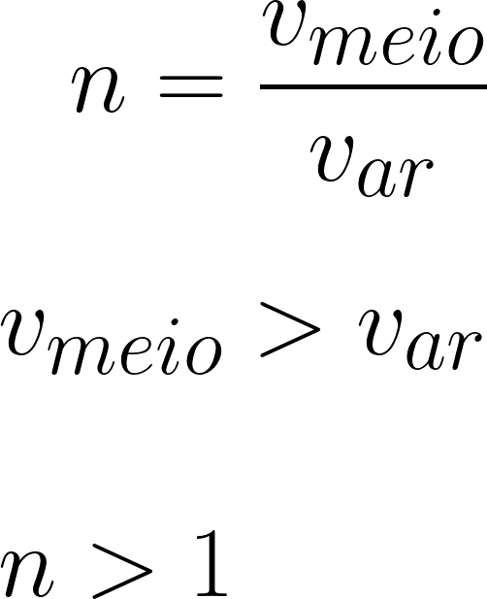
Uma teoria dinâmica para a refração da luz
Adaptação da representação de Newton (Ortega e Moura, 2020)
Partículas da matéria atraem as partículas de luz por meio da soma de todas as forças centrais que agem no sistema.

Slide 11
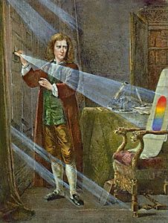
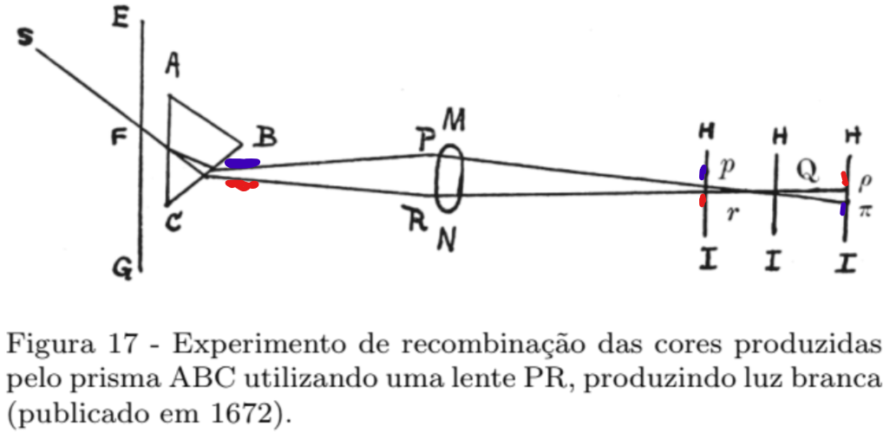
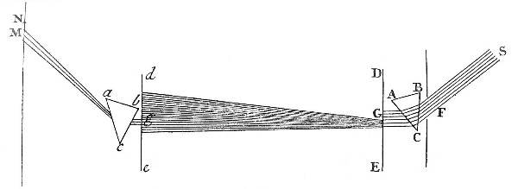
Cores e refração da luz
As cores são produzidas pelo prisma, ou são inerentes à luz?
“[a luz é] uma mistura heterogênea de raios com diferentes refrangibilidades” (Newton 1672, apud Martins e Silva, 2015)
“A cor própria de toda luz homogênea corresponde ao seu grau de refringência e não pode ser modificada nem por reflexões nem por refrações” (Newton, 1996 [1730])

Slide 12
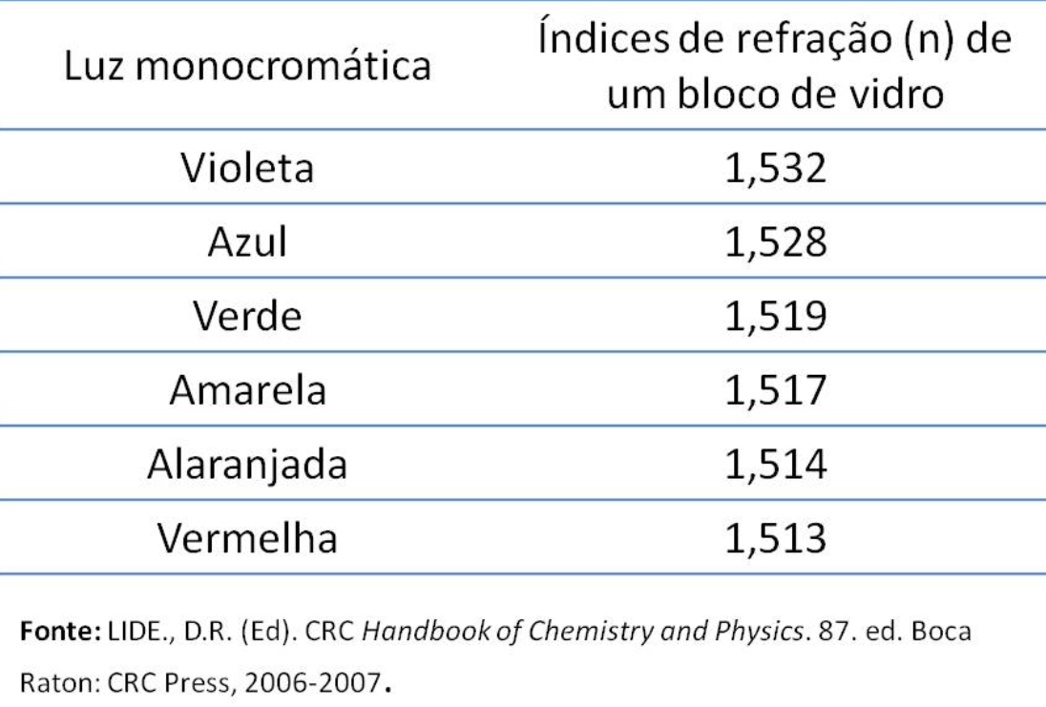
Índice de refração: depende da cor e do material!

Slide 13
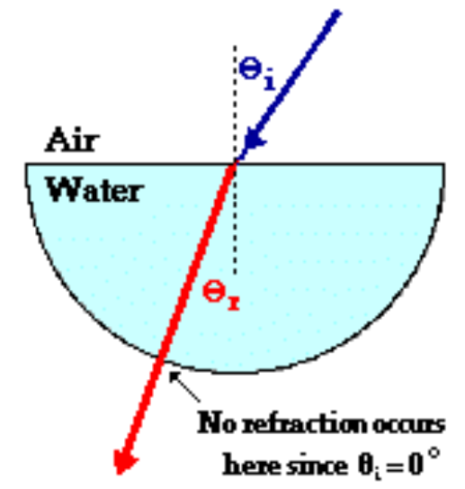
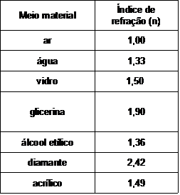
Atividade 4, parte 1
O objetivo da atividade é determinar o valor do índice de refração em um objeto e, através disso, saber de qual material ele é feito.

Slide 14
Atividade 4, parte 2
Leia os trechos de Newton a respeito da refração e responda: qual trecho está ligado ao enunciado de uma lei? qual trecho ligado a uma explicação teórica? Justifique usando elementos do texto e suas compreensões sobre leis e teorias físicas.
“Ângulo de incidência é o ângulo em que a reta descrita pelo raio incidente forma com a perpendicular à superfície refletora ou refratora no ponto de incidência. [...] Ângulo de reflexão ou refração é o ângulo em que a reta descrita pelo raio refletido ou refratado forma com a perpendicular à superfície refletora ou refratora no ponto de incidência. [...]”
“Os corpos refletem e refratam a luz em virtude de uma mesma força, exercida variadamente em várias circunstâncias. [...] Se a luz for mais veloz nos corpos do que no vácuo, na proporção dos senos que medem a refração dos corpos, as forças dos corpos para refletir e refratar a luz serão muito aproximadamente proporcionais às densidades dos mesmos corpos […]

